Slide 1
提能力·专项培优
固基础·自我诊断
第九章 电磁感应
冲关练·两级集训
破疑难·考点悟道
课后限时自测

Slide 2
考纲展示 | 要求 | 考纲解读
电磁感应现象 | Ⅰ | 1.应用楞次定律和右手定则判断感应电流的方向是本章的重点． 2.法拉第电磁感应定律的应用、导体切割磁感线产生感应电动势的计算是高考热点，常以综合性大题出现，并结合电路、力学、能量守恒等知识． 3.电磁感应的图象问题也是高考命题热点之一，一般有两大类：一类是根据导体切割磁感线情况结合物理过程选图．另一类是根据题目提供的图象信息完成题目.
磁通量 | Ⅰ
法拉第电磁感应定律 | Ⅱ
楞次定律 | Ⅱ
自感、涡流 | Ⅰ

Slide 3
第一节 电磁感应现象 楞次定律

Slide 4
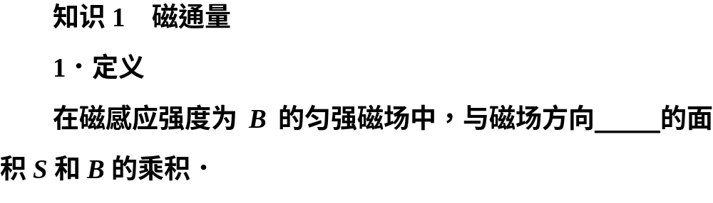
垂直

Slide 5
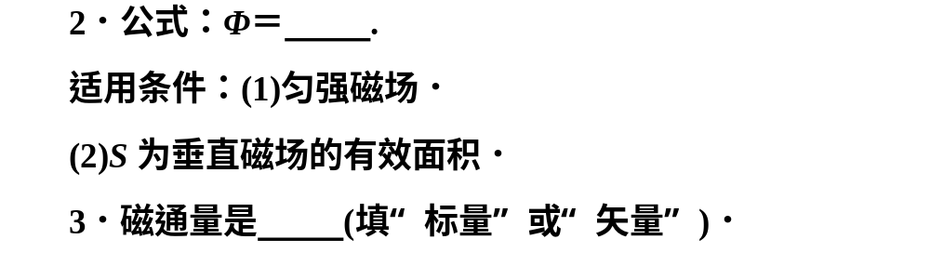
B·S
标量

Slide 6
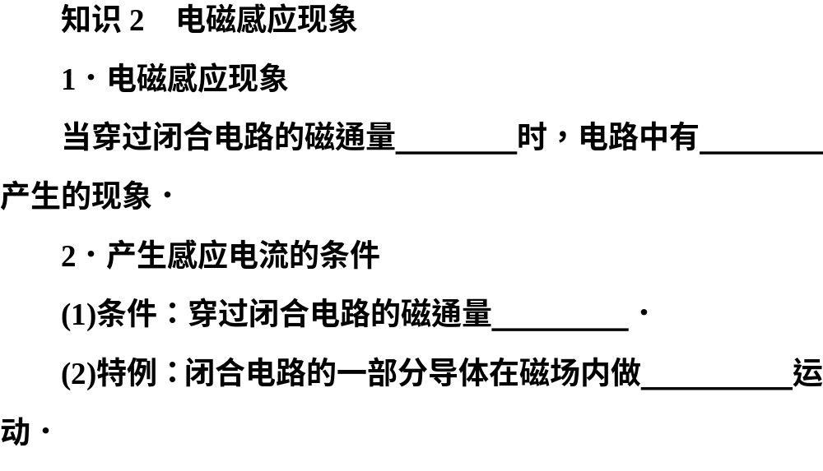
发生变化
感应电流
发生变化
切割磁感线

Slide 7
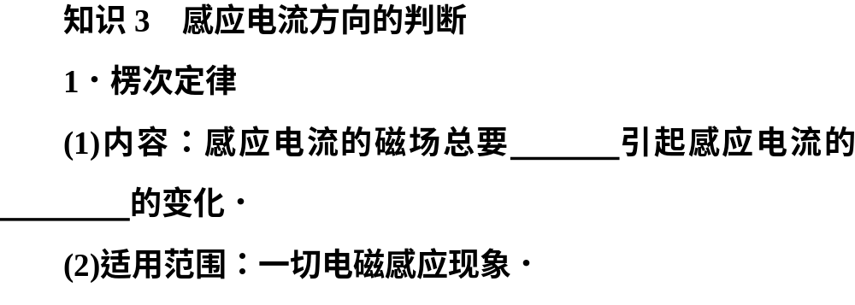
阻碍
磁通量

Slide 8
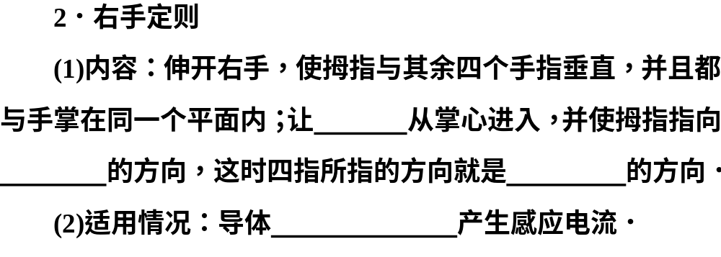
磁感线
导线运动
感应电流
切割磁感线

Slide 9

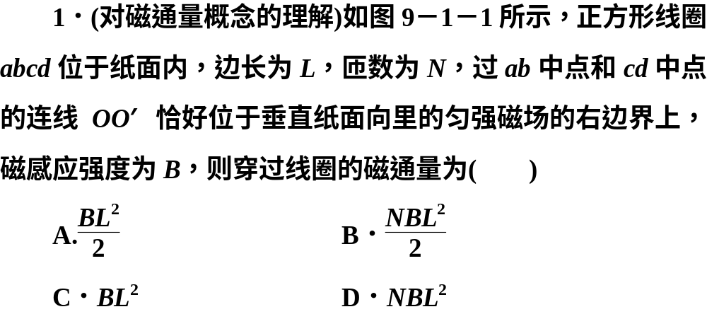
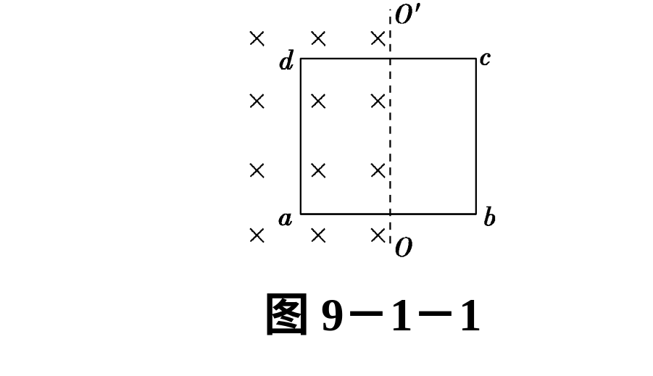

Slide 10
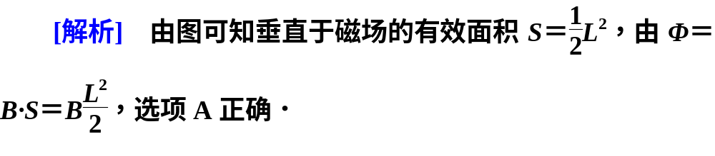

Slide 11
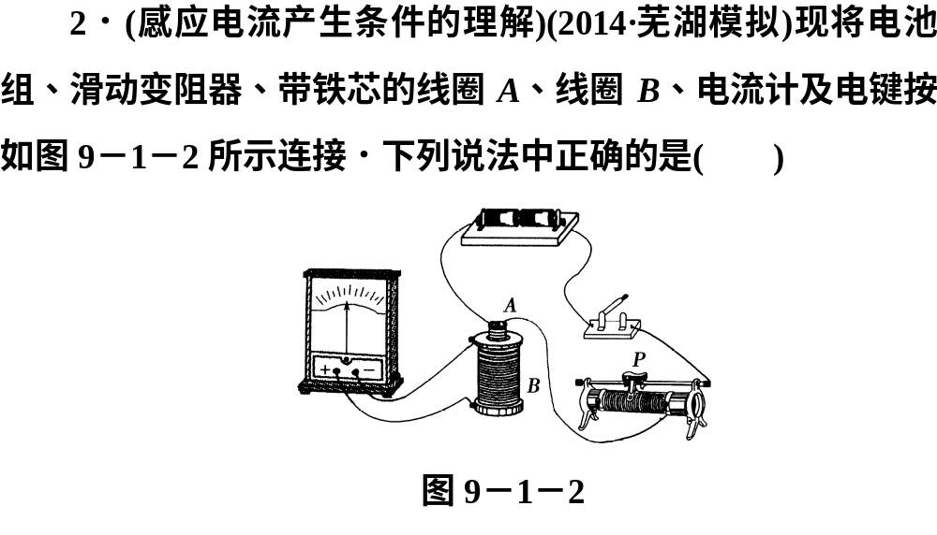

Slide 12
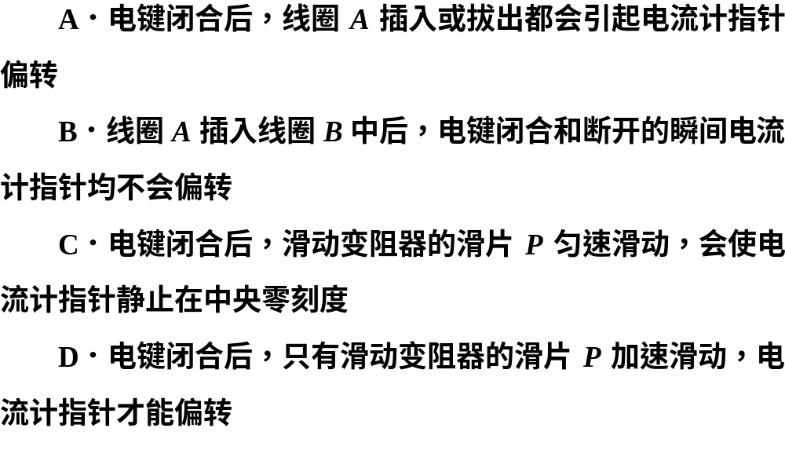

Slide 13
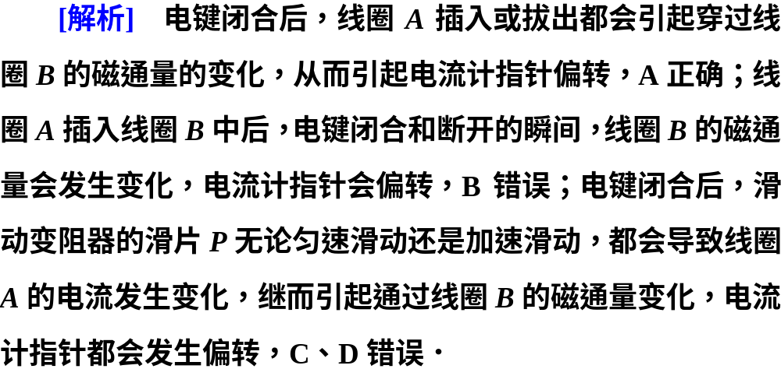

Slide 14
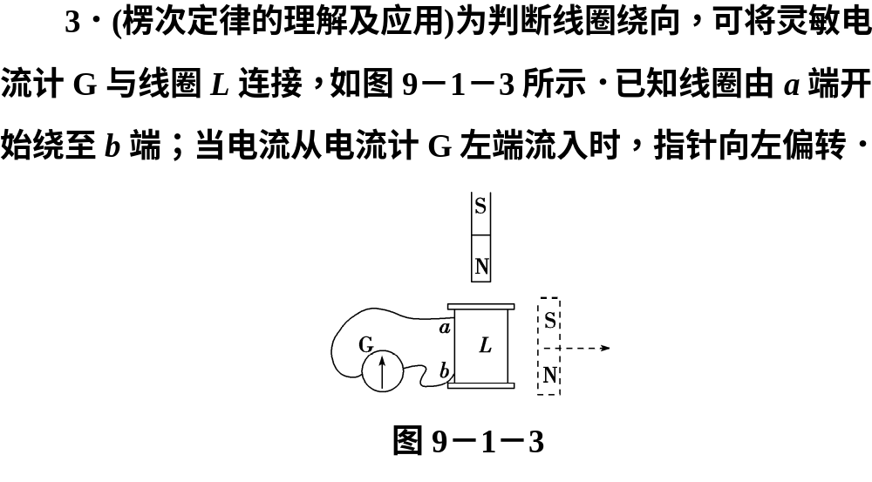

Slide 15
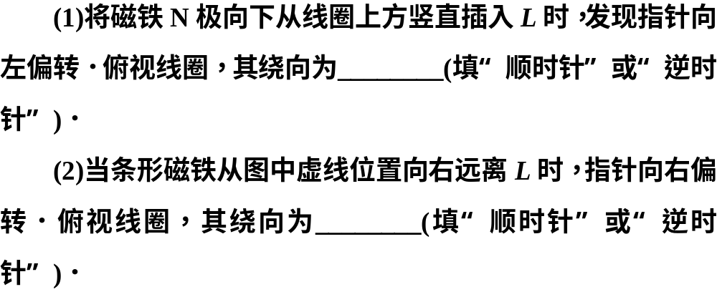

Slide 16
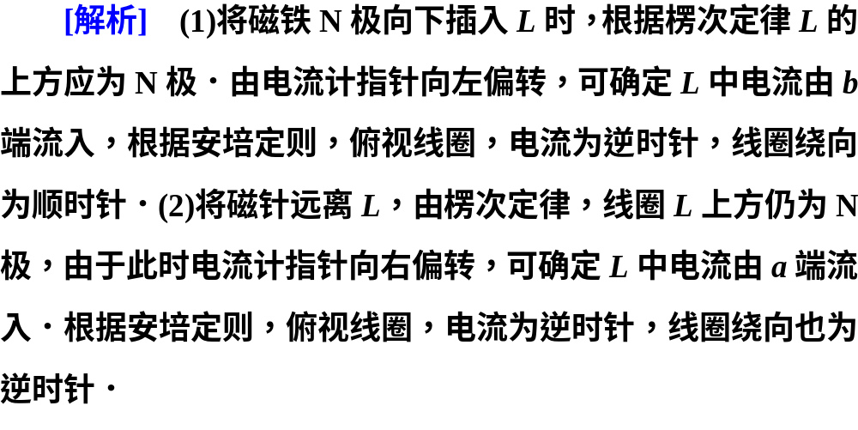

Slide 17
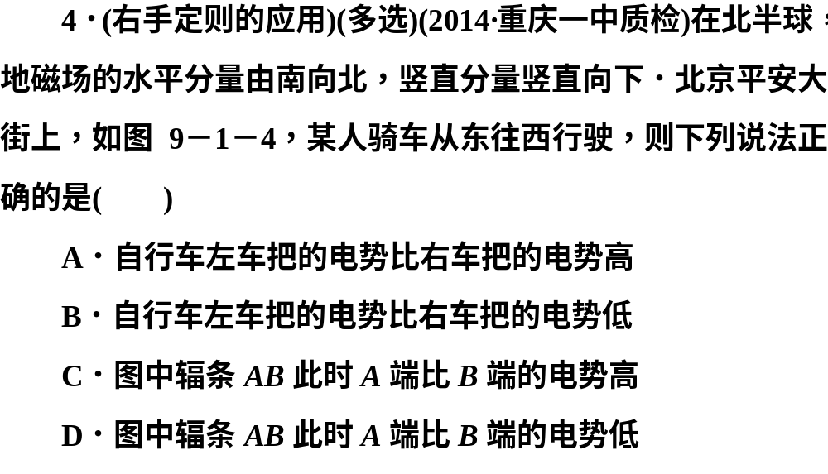


Slide 18
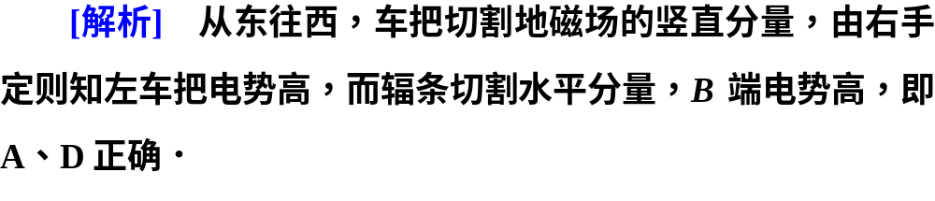

Slide 19
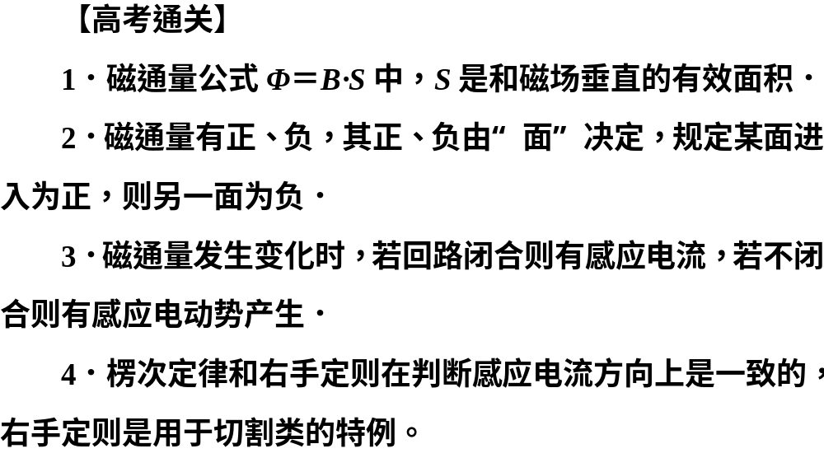

Slide 20
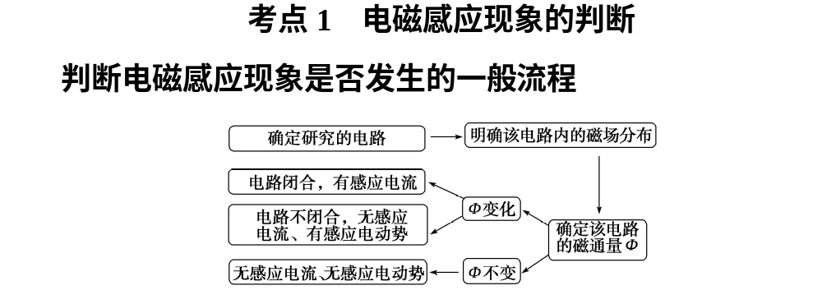

Slide 21
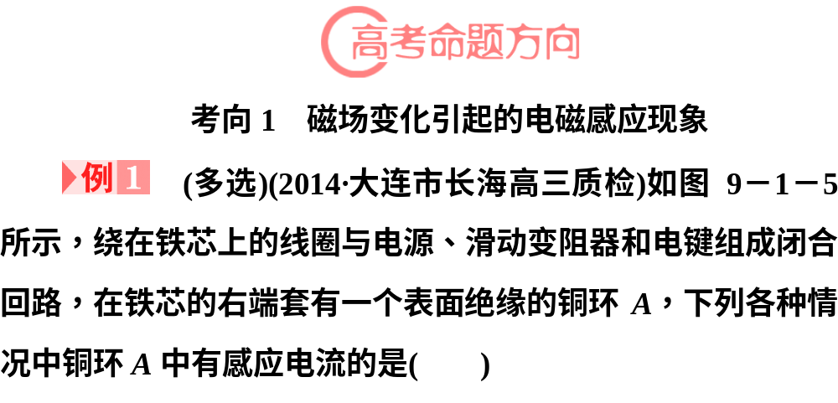
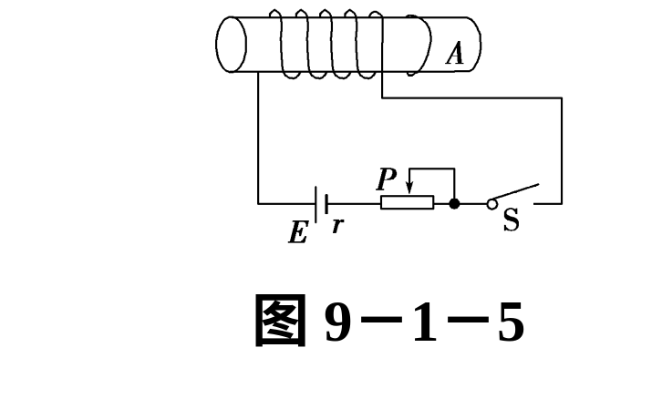

Slide 22
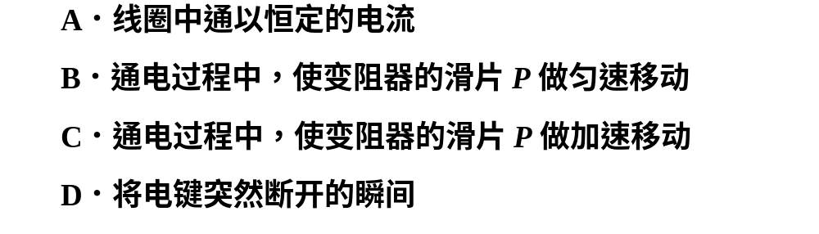
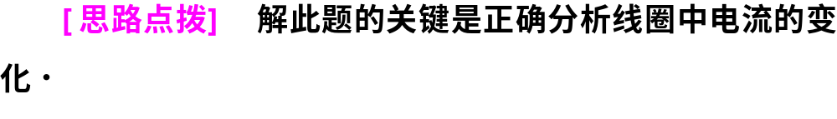

Slide 23
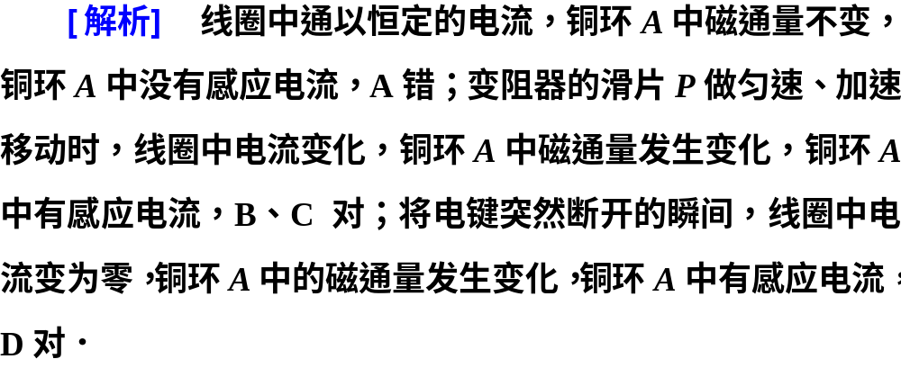

Slide 24
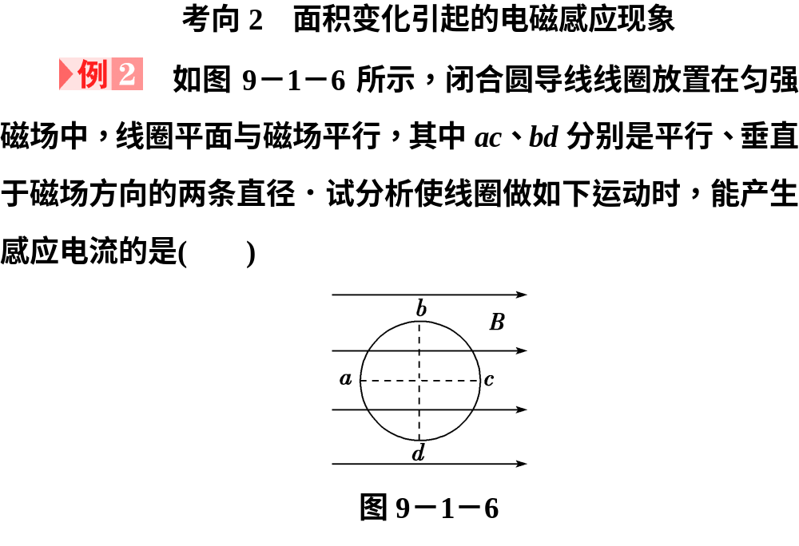

Slide 25
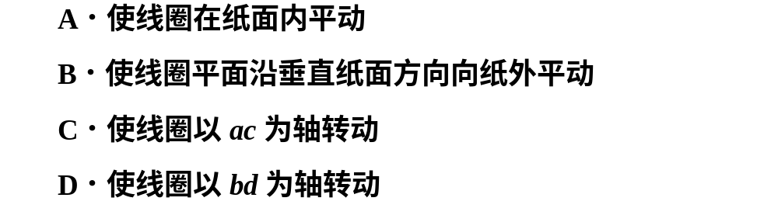
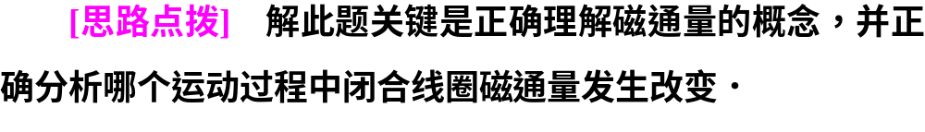

Slide 26
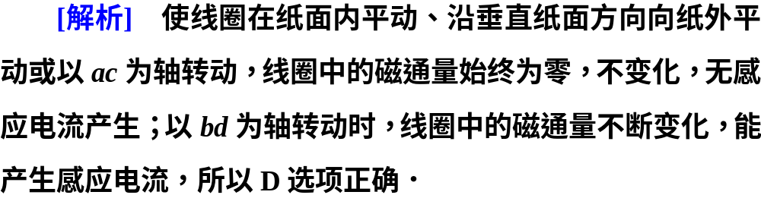

Slide 27
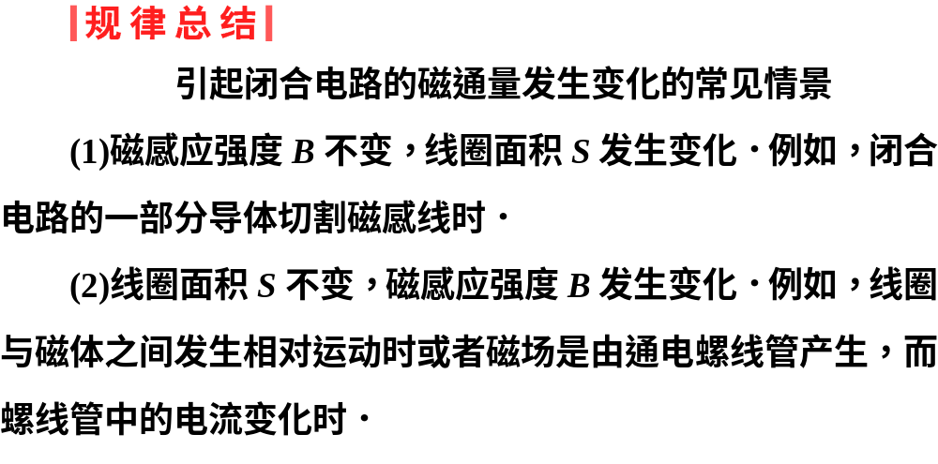

Slide 28
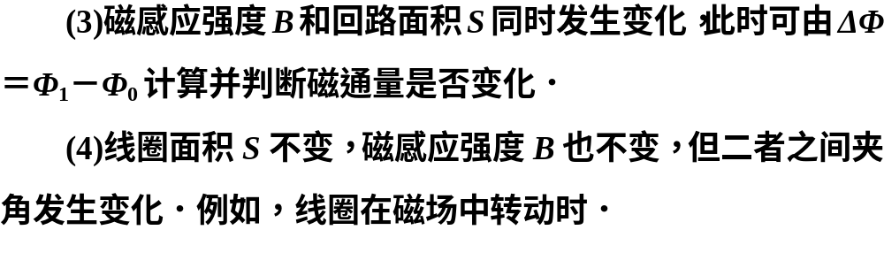

Slide 29
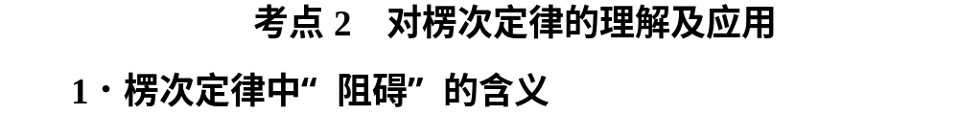
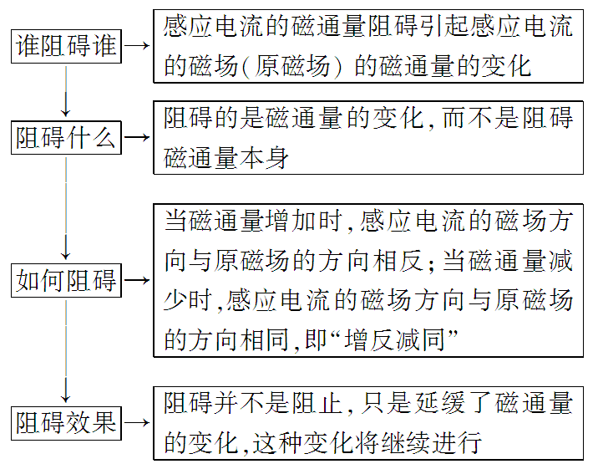

Slide 30
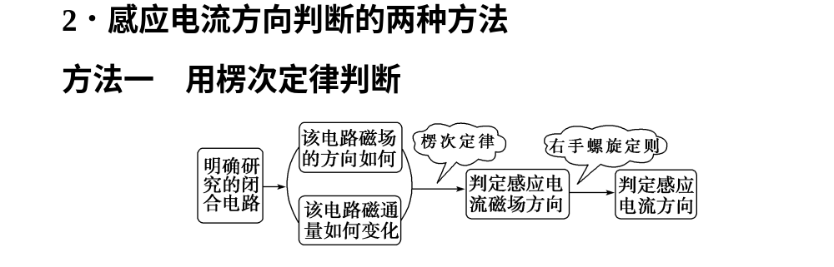

Slide 31
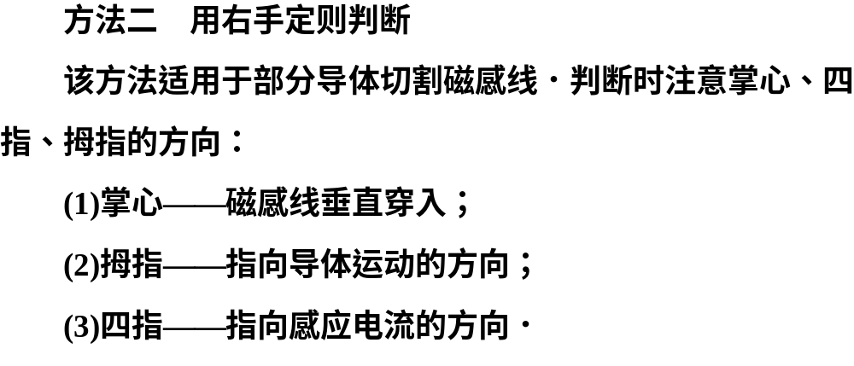

Slide 32
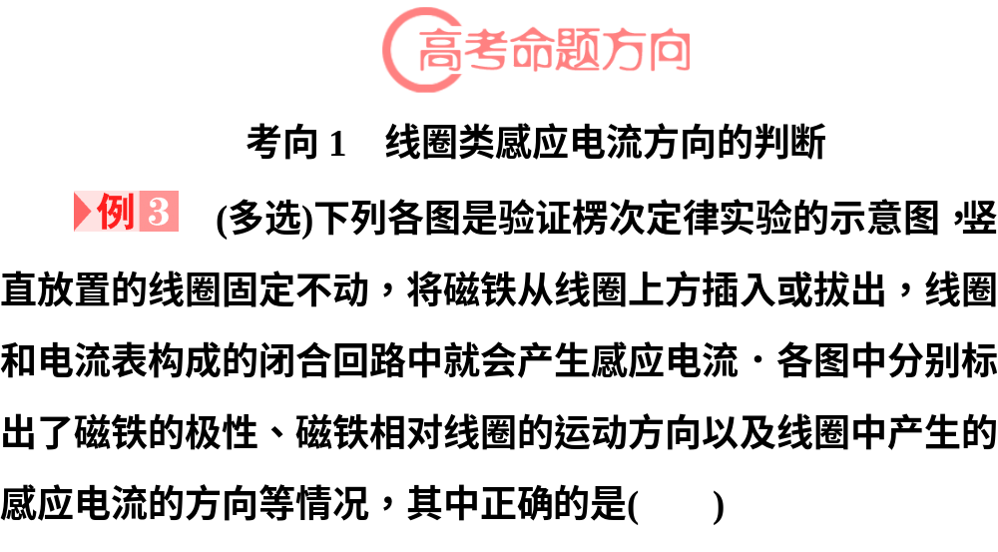

Slide 33
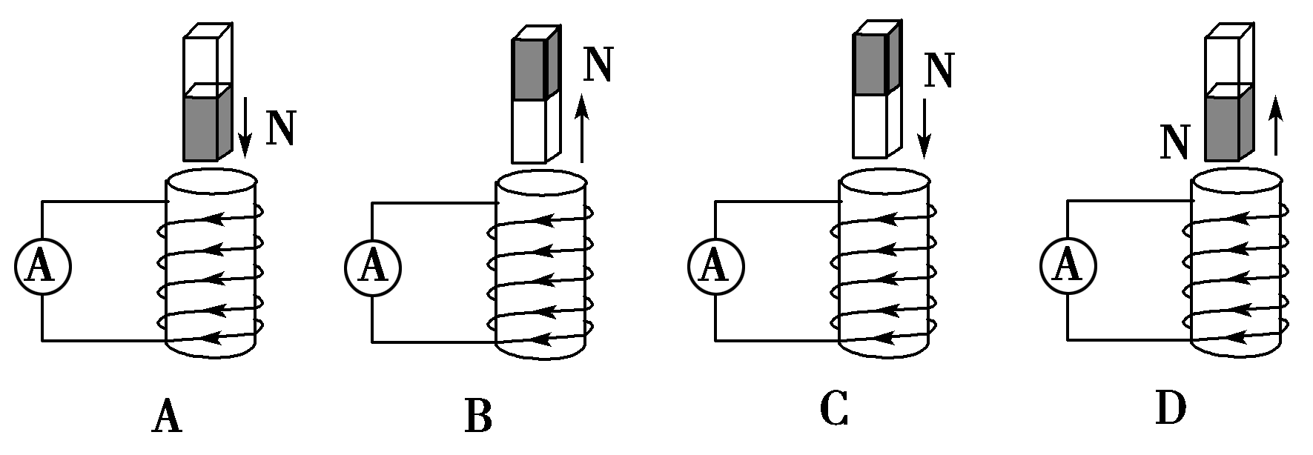
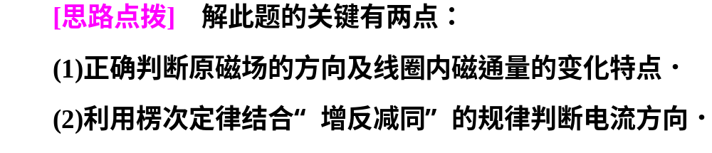

Slide 34
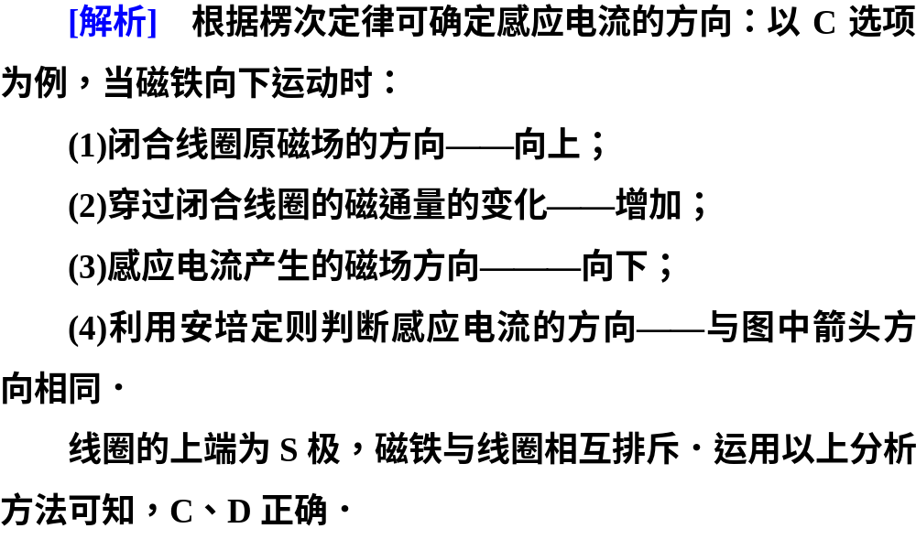

Slide 35
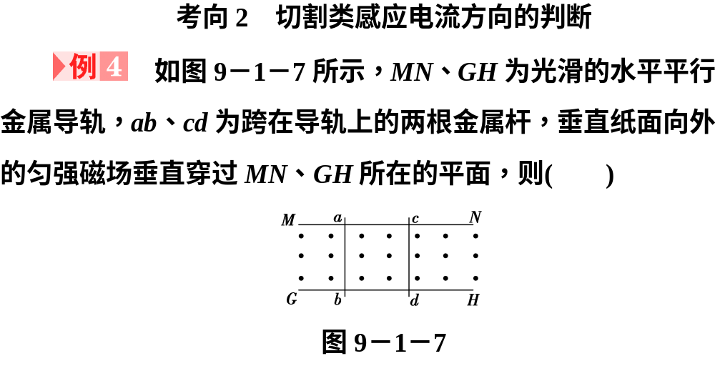

Slide 36
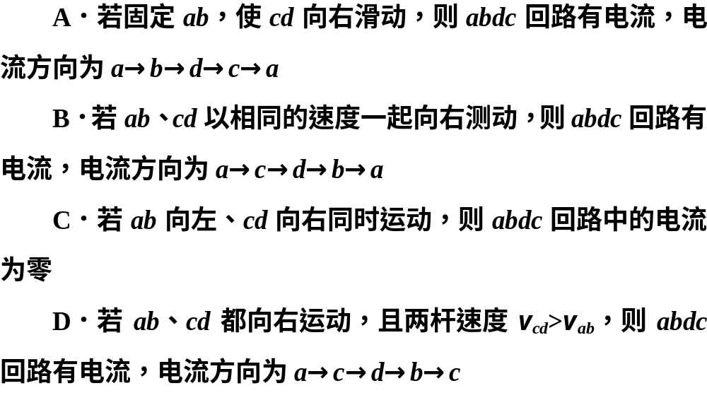

Slide 37
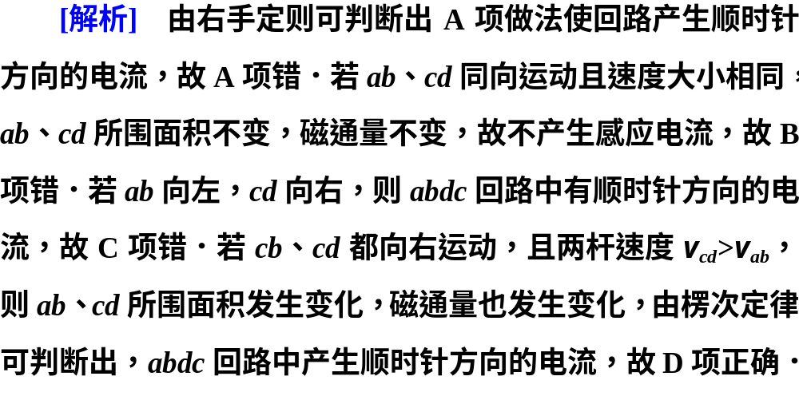

Slide 38
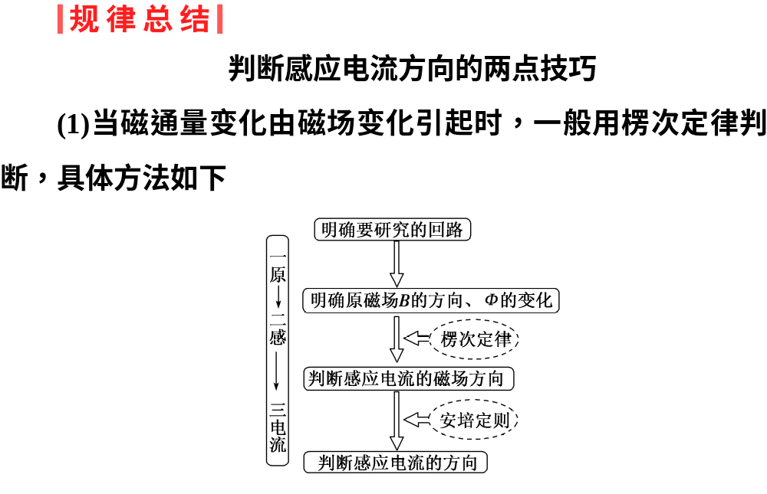

Slide 39
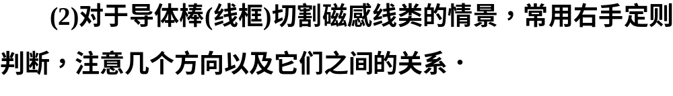

Slide 40
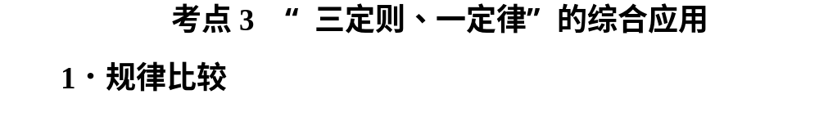
基本现象 |  | 应用的定则或定律
运动电荷、电流产生磁场 |  | 安培定则
磁场对运动电荷、电流的作用力 |  | 左手定则
电磁感应 | 部分导体切割磁感线运动 | 右手定则
 | 闭合回路磁通量的变化 | 楞次定律

Slide 41
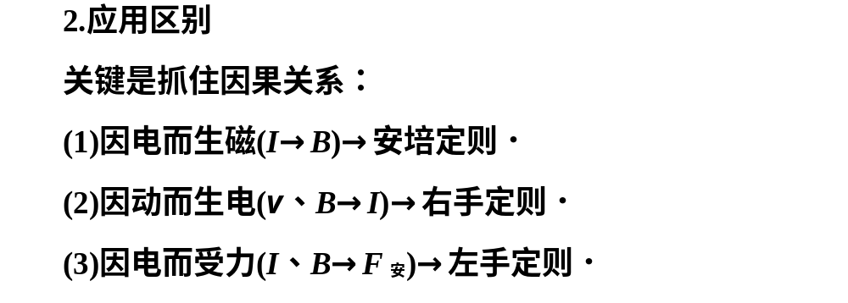

Slide 42
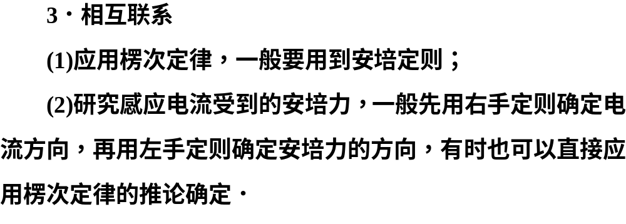

Slide 43
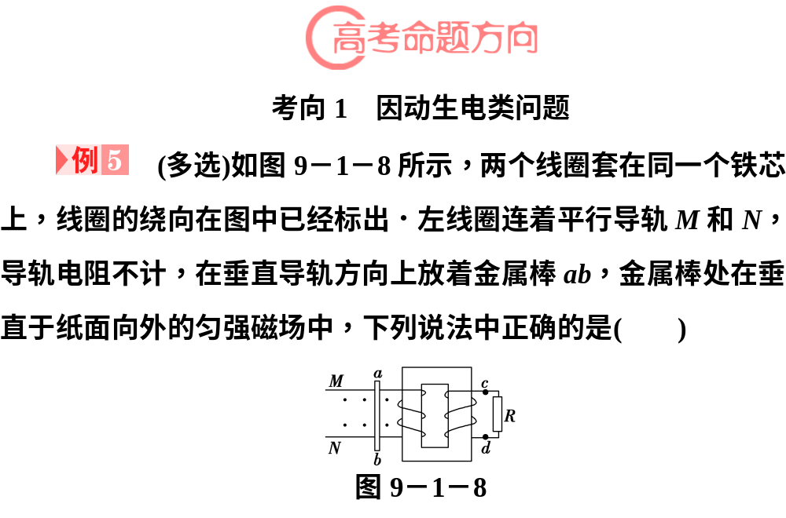

Slide 44
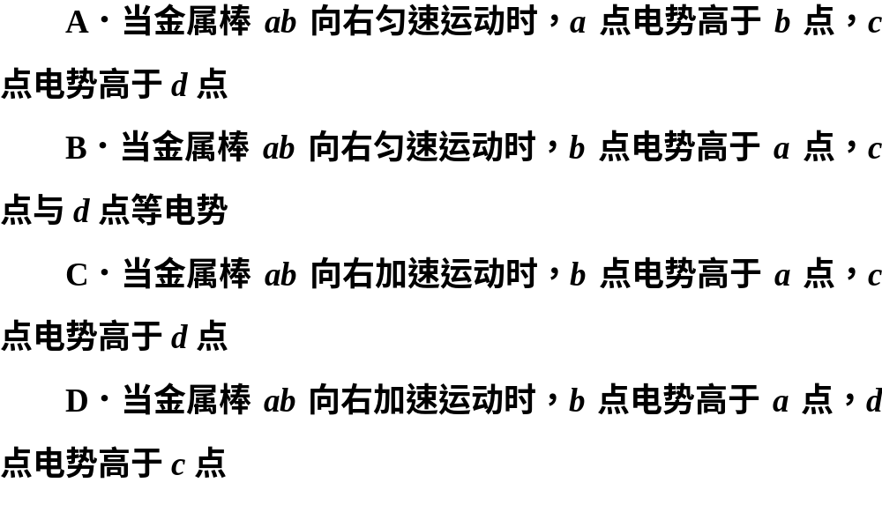

Slide 45
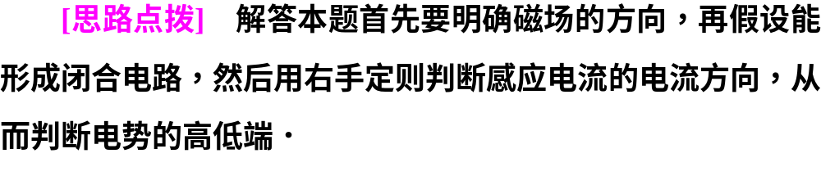
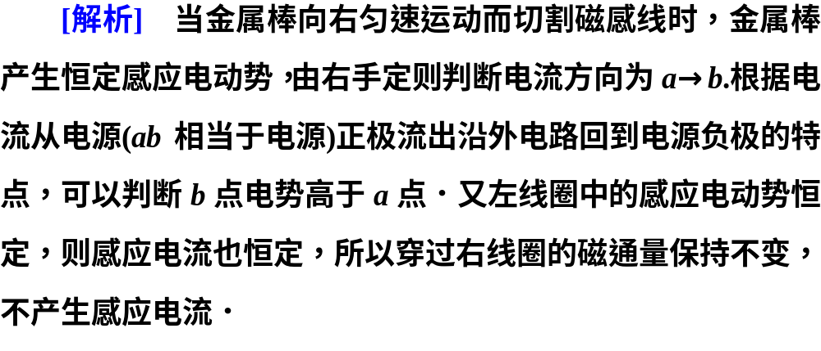

Slide 46
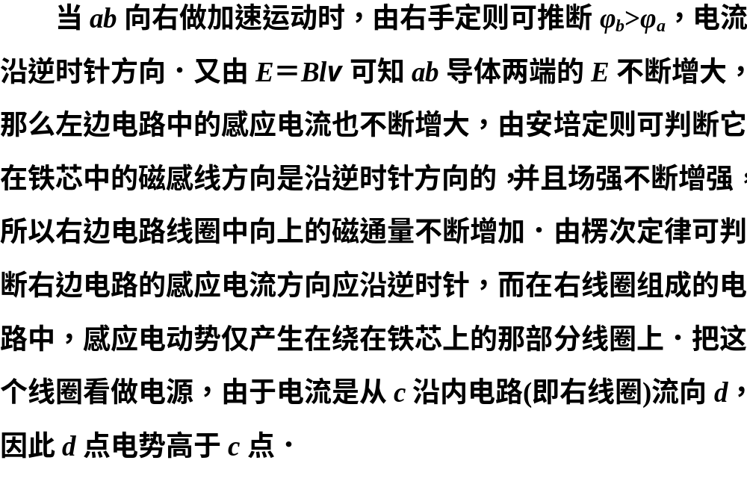
[答案] BD

Slide 47



Slide 48


Slide 49


Slide 50


Slide 51


Slide 52


Slide 53


Slide 54



Slide 55


Slide 56



Slide 57


Slide 58



Slide 59


Slide 60


Slide 61


Slide 62


Slide 63



Slide 64


Slide 65



Slide 66


Slide 67



Slide 68


Slide 69


Slide 70


Slide 71


Slide 72



Slide 73


Slide 74

课后限时自测（二十六）
点击图标进入…

